Slide 1
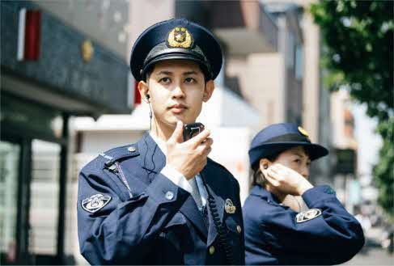
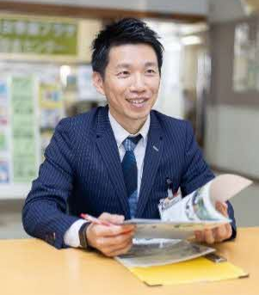
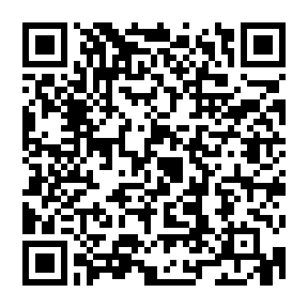
公務員
i n
北千住
マルイ
合同職業説明会
自衛隊・警察・消防・足立区役所
2 22
受 付 13:00～13:30
説明会 13:30～16:00
/
木
2 23
/
金
受 付 9:00～9:30
説明会 9:30～12:00
祝
北千住マルイ１０階「シアター1010」
締
場所
北千住駅西口 ほぼ直結
JR常磐線・東京メトロ千代田線、日比谷線、東武伊勢崎線、つくばエクスプレス各線
防衛省
自衛隊
東京消防庁
千住消防署
採用年齢１８歳～３３歳未満
採用年齢１８歳～３6歳未満
警視庁
千住警察署
足立区役所
採用年齢１８歳～３６歳未満
採用年齢は区分による
↓お申込みはこちらのQRから
お問い合わせ先
2/21
(水)
防衛省自衛隊
東京地方協力本部
足立地域事務所
締切
12:00
先着順。定員に達した場合は
受付を締め切らせて頂きます。
足立区千住中居町33-3 大橋ビル１F
TEL 03-3882-8831

